Slide 1
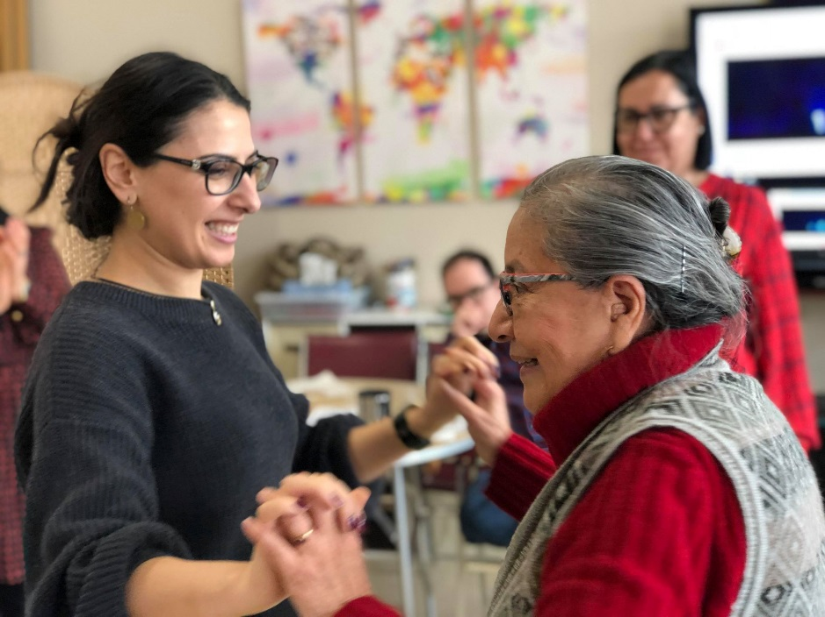
Projet Amperâge
Accompagnement multilingue pour personnes âgées Service bénévole

Slide 2
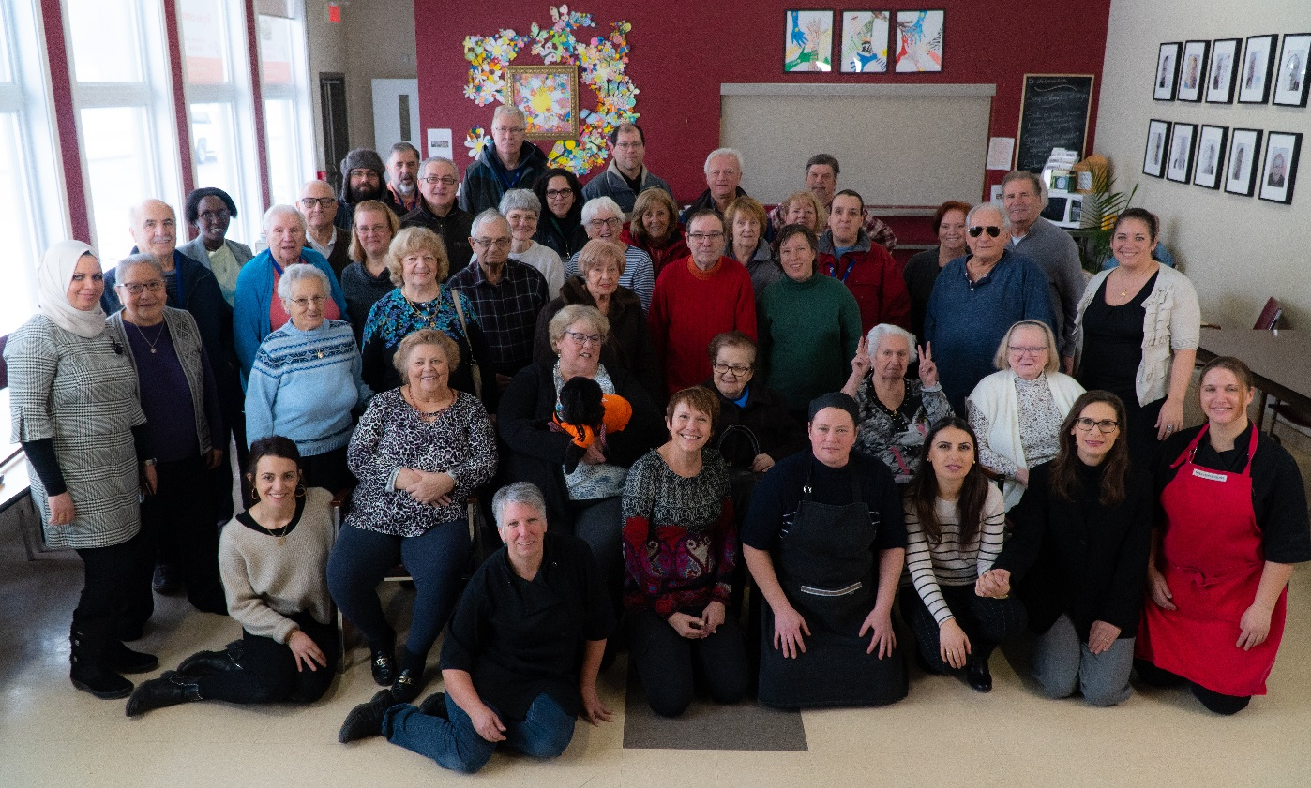
Notre mission : le maintien à domicile des personnes aînées de plus de 50 ans, en perte d’autonomie.
Centre SCAMA 1980-2019
Solidarité, diversité
et inclusion
Popote roulante
Dîners communautaires
Transport et accompagnement médical
Appels de sécurité
Centre de jour

Slide 3
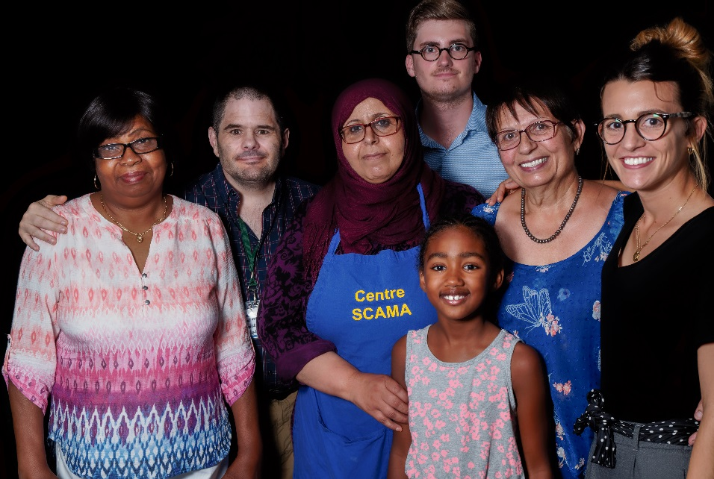
Le Centre SCAMA en chiffres (2019)
45 133 repas produits (dont 30 413 popotes roulantes)
544 accompagnements médicaux
2186 appels de sécurité
5 149 participations aux activités
631 membres
135 bénévoles

Slide 4
AMPERÂGE – Projet pilote 2018-2019
Mettre en lumière les situations de maltraitance chez les personnes aînées immigrantes et des minorités ethnoculturelles, favoriser leur inclusion et briser leur isolement.
Cinq objectifs :
Briser l’isolement
Favoriser le rapprochement interculturel
Favoriser l'inclusion sociale
Repérer les cas de maltraitance
Protéger et consolider les liens de confiance et de solidarité
Mesure 27 du Plan d’action gouvernemental pour contrer la maltraitance envers les personnes aînées 2017-2022 :
Faciliter la mise en place de « visites de l’amitié » auxquelles les organismes communautaires participent afin de briser l’isolement et de contrer les situations de maltraitance envers les personnes aînées des minorités ethnoculturelles.

Slide 5
Ancrage dans les politiques régionales
Politique régionale de développement social de la Ville de Laval 2017
Objectif 3 : Soutenir l’intégration et l’inclusion des personnes en situation de vulnérabilité ou à risque de l’être
Municipalité amie des aînés Laval, Plan d’action 2017
Vie sociale et récréative : La diminution de l’isolement par le biais de rencontres, d’activités et d’échanges

Slide 6
Un projet concerté
Un comité de suivi
Conseillère de la Direction de la société inclusive et de l'interculturalisme (MIDI)
Coordonnateur spécialisé en matière de lutte contre la maltraitance envers les personnes aînées de la région de Laval
Coordonnatrice nationale spécialisée en matière de lutte contre la maltraitance envers les personnes aînées issues des communautés d'expression anglaise et ethnoculturelles
Organisatrice communautaire du CISSS de Laval
Régisseure au Développement social de la Ville de Laval
Une équipe de travail
Directrice générale
Coordonnatrice du projet
34 bénévoles

Slide 7
Évaluation
Cibles inscrites à l’entente
Définition des indicateurs
300 personnes contactées
150 personnes visitées une première fois
75 personnes accompagnées
38 bénévoles
À des fins d’évaluation, construction d’une matrice de performance :
30 indicateurs (nombre de participants, sentiment d’appartenance à la société, degré d’isolement social perçu, nombre de cas détectés à risque de maltraitance, cibles quantitatives, etc.) permettant d'atteindre les 5 objectifs initiaux.
Défi :
Condition psychologique des personnes interrogées
Administration d’un questionnaire
Sondage de satisfaction

Slide 8
De nombreux partenaires
Recrutement des bénévoles
Organismes communautaires
Ville de Laval
Classes de francisation (CSDL)
Regroupements cultuels et culturels
Table de quartier
Repérage des bénéficiaires
CISSS de Laval (équipe SAPA)
811
Organismes communautaires
Office municipal d’habitation de Laval (OMHL)
Regroupements cultuels et culturels
Défis :
Référencement
Recrutement des bénévoles
Pairage
La grande majorité des bénéficiaires du projet étaient membres du Centre SCAMA et recevaient des services de popote roulante.

Slide 9
Ampérâge - Faits saillants
Défi :
Temps du projet pilote versus la construction d’une relation de confiance
Un territoire emblématique : Chomedey
460 personnes contactées
31 bénéficiaires des visites d’amitié
34 bénévoles
Plus de la moitié des bénéficiaires ont 80 ans et plus
23 personnes allophones ne maîtrisant ni le français ni l’anglais
12 pays d’origine

Slide 10
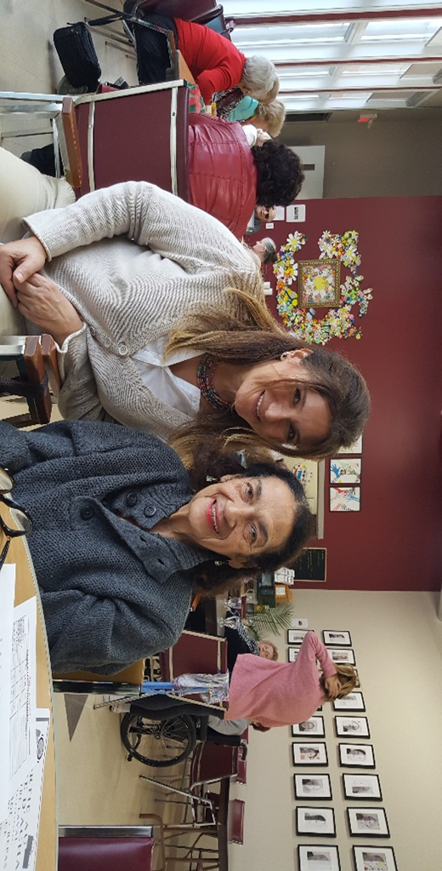
Défis :
Condition physique et psychologique des bénéficiaires
Accessibilité et transport
Participation sociale
Sentiment de ne pas participer pleinement à la société d’accueil pour 75 % des bénéficiaires au début du projet.
Ces personnes déclaraient vivre de la solitude (qu’elles vivent au sein de leur famille ou non).
12 bénéficiaires sur 31 ont commencé à participer aux activités du Centre ou à des sorties avec les bénévoles
Création d’une activité spécifique : les cafés-rencontres

Slide 11
Lutte contre la maltraitance et repérage du risque
Des personnes très à risque :
Non-maîtrise de la langue
Isolement social
Méconnaissance des ressources
Limitations physiques et cognitives
Tabous culturels
Défi :
Nécessité de ressources en intervention psychosociale
3 situations potentielles référées vers nos partenaires (DIRA Laval et CISSSL)

Slide 12
Lutte contre la maltraitance et repérage du risque
OUTILS
Formation des bénévoles :
repérage des situations de maltraitance
repérage du risque ergonomique à domicile et gestes de premiers secours
Utilisation du questionnaire Prisma 7
Référencement vers le CISSS

Slide 13
Développement 2019-2022
Signature d’une entente triennale avec le Ministère de l’immigration, de la francisation et de l’intégration, en octobre 2019.
Le projet Ampérâge Laval s’étend à l’ensemble de la région.
Déploiement sur la rive sud : Ampérâge Brossard, porté par la Maison Internationale Rive Sud.
Ampérâge Laval
Centre SCAMA
Ampérâge Brossard
MIRS

Slide 14
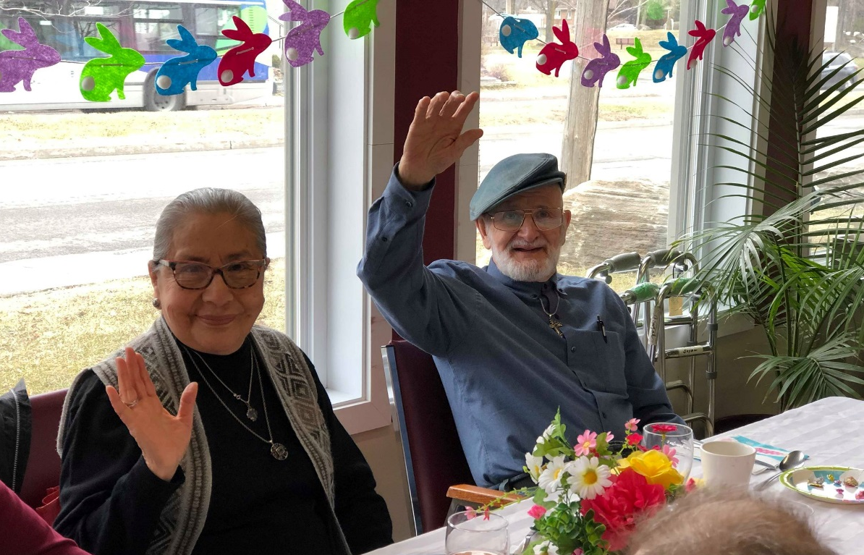
MERCI!
Merci à tous nos partenaires et notamment au Ministère de l’immigration de la francisation et de l’intégration pour son soutien financier au projet.
Malorie Sarr-Guichaoua – Directrice générale
m.sarr@centrescama.org
(450) 681-4240 #223

